Slide 1

1.2 程序的编译与链接
王利涛
专注嵌入式精品教程

Slide 2
目录
程序的存储与运行
程序的编译和链接
程序文件的分类
动态库与静态库

Slide 3
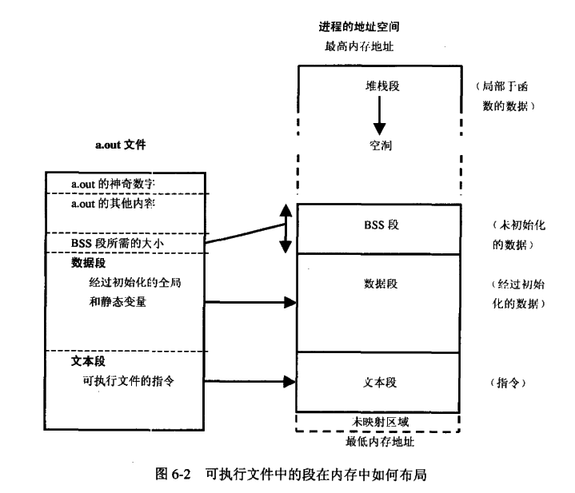
程序的存储与运行
程序的存储
代码段
数据段
程序的运行

Slide 4
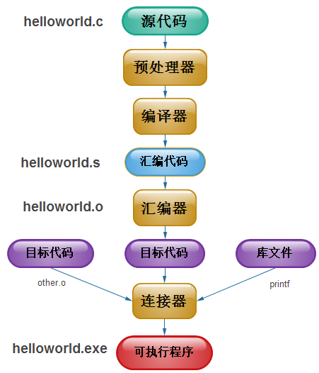
程序的编译与链接
编译过程
链接过程

Slide 5
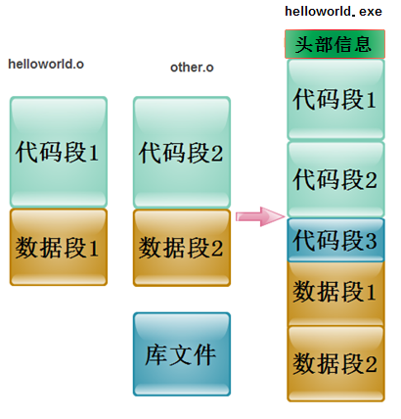
程序文件的分类
程序文件分类
BIN文件
ELF文件
ELF文件
可执行文件
可重定位文件
共享库文件

Slide 6
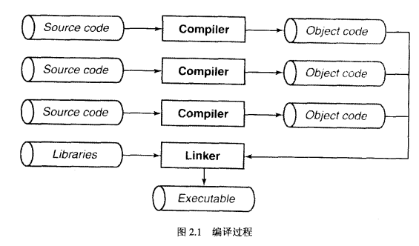
静态库和动态库
库的概念
目标文件的归档
静态库和动态库

Slide 7
作业与思考
作业思考
一个C文件中，如果一行代码后面忘记; 是报编译错误还是链接错误？
一个C文件中，引用了一个在另一个C文件中定义的函数,但是没有声明，编译会成功吗？会出现什么错误或者警告，如何去除这个错误或警告？
一个C文件中，引用了一个没有被定义的函数，是否会编译通过？是报编译错误，还是链接错误？
Zhaixue.cc

